Slide 1
Государственная итоговая аттестация по образовательным программам основного общего образования в 2020 году
Подготовка руководителей ППЭ
Подготовка ППЭ
Инструкция руководителя ППЭ
Смирнова Марина Владимировна, главный специалист ГУ ЯО ЦОиККО

Slide 2

Подготовка ППЭ к проведению экзаменов
Приказ ДО от 26.02.2019 №72/01-04 «Об утверждении Положения о ППЭ для проведения ГИА-9 в Ярославской области» в редакции приказа от 14.02.2020 № 66/01-04

Slide 3
Проведение ГИА-9
ППЭ - на базе ОО
В медицинской организации
На дому
Основанием является:
Заключение медицинской организации
Заключение ПМПК с соответствующими рекомендациями

Slide 4
Организация ППЭ
Под ППЭ можно занять часть здания образовательной организации (крыло или этаж), при этом ППЭ должен быть изолирован от остальной части здания.
Входом в ППЭ является место проверки
организаторами документов обучающихся и наличия их в списках распределения в данный ППЭ.
Экзамены в форме ОГЭ и ГВЭ могут проводиться
в одном ППЭ.

Slide 5
До входа в ППЭ
Помещения для хранения личных вещей:
участников ГИА-9
организаторов
ассистентов
технических специалистов
специалистов по проведению инструктажа и
обеспечению лабораторных работ
экзаменаторов-собеседников
медицинских работников
Помещение для представителей СМИ
Помещение для сопровождающих

Slide 6
В ППЭ должны быть организованы помещения для:
руководителя ППЭ
участников ГИА-9
проведения инструктажа организаторов
общественных наблюдателей
медицинского работника
Помещения, не задействованные
в проведении экзамена, должны быть заперты и опечатаны

Slide 7

В ППЭ должны быть организованы места:
для сотрудника, осуществляющих охрану правопорядка
для организаторов вне аудитории – дежурных
на входе в ППЭ
для организаторов вне аудитории – дежурных на этаже

Slide 8



Схема ППЭ
Помещения
для личных вещей
В
Х
О
Д
В
П
П
Э
Аудитории
для участников ГИА-9
Помещение
для медработника
Аудитории
для участников ГИА-9
Аудитории
для участников ГИА-9
Закрыта справочно-познавательная информация
Помещение
для сопровождающих
Помещение
для общественных наблюдателей
Помещение для руководителя ППЭ
Помещение
для инструктажа
Вещи
Помещение
для представителей СМИ

Slide 9

Требования к подготовке ППЭ
Все помещения и оборудованные места должны быть обозначены табличками с указанием названия помещения
В коридорах/рекреациях должны быть указатели с номерами аудиторий и названиями помещений.
Подготовлены ограничительные ленты с табличкой «Прохода нет»
Размещена информация о запрещении
иметь при себе средства связи

Slide 10
Требования к аудиториям для участников ГИА-9
На каждой аудитории для проведения экзамена должен быть:
заметный, хорошо читаемый номер;
размещена информация о недопустимости наличия при себе средств связи
В аудитории для каждого участника должно быть оборудовано отдельное рабочее место, обозначенное заметным номером
Рабочие места для организаторов, места для ассистента и общественного наблюдателя
Стол для осуществления раскладки и упаковки материалов

Slide 11
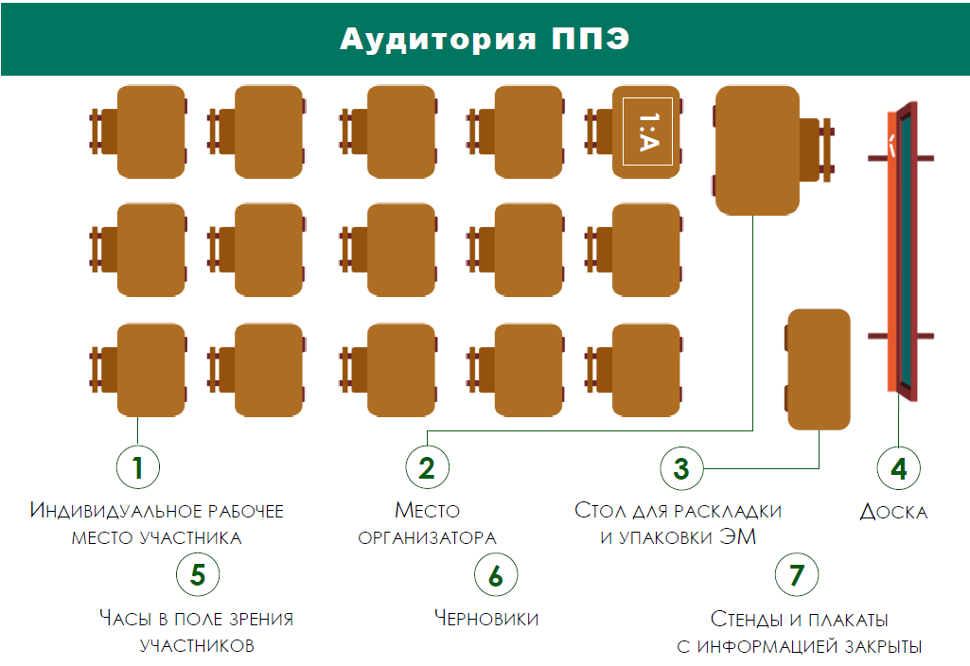
Нумерация рабочих мест
3:А
2:А
3:Б
2:Б
1:Б
3:В
2:В
1:В

Slide 12
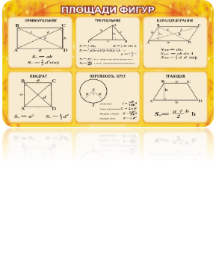




Требования к аудиториям для участников ГИА-9
В каждой аудитории должны быть:
часы (время должно быть синхронизировано)
канцелярские принадлежности (ножницы, ручки)
информация о недопустимости наличия при себе средств связи
закрыты стенды, плакаты со справочной информацией

Slide 13
Требования к помещению
для руководителя ППЭ
Рабочее место
Стол для приемки, упаковки материалов
Принтер и компьютер
Телефонная связь
Сейф (металлический шкаф) для безопасного хранения ЭМ
Места для хранения личных вещей

Slide 14
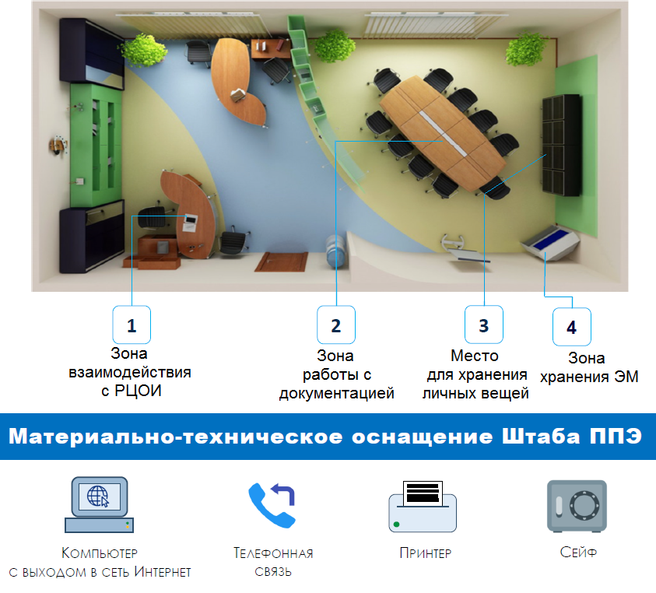

Slide 15
Требования к помещениям
Медицинский кабинет (помещение для медицинского работника) должен быть оснащен медицинским оборудованием, средствами для оказания неотложной и скорой медицинской помощи.
В помещении для инструктажа, помещении для общественных наблюдателей и в медицинском кабинете (помещении для медицинского работника) компьютеры должны быть убраны или приведены в нерабочее состояние.

Slide 16
Требования к подготовке ППЭ
В штабе должны быть подготовлены
следующие документы:
Нормативно - правовые документы по организации и проведению ГИА-9
Приказы ДО, утверждающие работников ППЭ
Инструктивные материалы, утвержденные ДО
Поэтажная схема ППЭ с указанием всех помещений, используемых при проведении ГИА-9
Копии выписок из протоколов ГЭК (создание специальных условий для участников ГИА-9)

Slide 17
Требования к подготовке ППЭ
Памятка с контактными телефонами необходимых служб и «горячих линий» по вопросам проведения ГИА-9
Листы бумаги для черновиков
Конверты для упаковки использованных черновиков
Бейджи для лиц, привлекаемых к проведению ГИА-9
Шпагат
Запасные возвратные спецпакеты

Slide 18
Требования к подготовке ППЭ
Журнал учета участников ГИА-9, обратившихся к медицинскому работнику
Ведомость наличия лекарственных препаратов
Памятки с информацией о сроках ознакомления участников ГИА-9 с результатами экзамена
Требования к подготовке ППЭ

Slide 19
Требования к подготовке ППЭ
ППЭ-01 «Акт готовности ППЭ» (ППЭ- 01 ГВЭ)
ППЭ-02 «Апелляция о нарушении установленного порядка проведения ГИА-9» и ППЭ-03 «Протокол рассмотрения апелляции о нарушении установленного порядка проведения ГИА-9»
ППЭ-9 11-01 «Сопроводительный бланк к экзаменационным материалам, полученным из аудитории»
ППЭ-9 11-02 «Сопроводительный бланк к экзаменационным материалам, полученным из ППЭ»

Slide 20
Требования к подготовке ППЭ
ППЭ-20 «Акт об идентификации личности участника ГИА-9
ППЭ-21 «Акт об удалении участника ГИА-9»
ППЭ-9 21-1 «Акт о недопуске в ППЭ»
ППЭ-9 21-2 «Акт о допуске участника ГИА-9 в ППЭ после начала экзамена»
ППЭ-9 21-3 «Акт об удалении лиц, нарушивших установленный порядок проведения ГИА-9»
ППЭ-22 «Акт о досрочном завершении экзамена»

Slide 21

Информация на бейдже
Фамилия, имя, отчество (полностью)
Должность в ППЭ
Иванова
Анна Сергеевна
Иванова
Анна Сергеевна
Организатор
в аудитории № 23
Технический
специалист

Slide 22
Особенности подготовки ППЭ
к проведению экзаменов по отдельным предметам

Slide 23



Аудитории (ОГЭ) должны быть оснащены
по русскому языку
по математике

Slide 24

Аудитории ГВЭ должны быть оснащены
по русскому языку
по математике

Slide 25
Не позднее чем за один день до начала экзамена руководитель ППЭ обязан:
Проверить готовность ППЭ к проведению ГИА-9 в соответствии с требованиями к ППЭ
Проверить пожарные выходы, средства первичного пожаротушения
Проверить наличие ключей от всех рабочих аудиторий, наличие печати ОО

Slide 26



Готовность ППЭ
СЕГОДНЯ
ЗАВТРА
ППЭ ГОТОВ
ЭКЗАМЕН
РУКОВОДИТЕЛЬ ППЭ
РУКОВОДИТЕЛЬ ОО
Заполнить форму ППЭ – 01 (ППЭ-01 ГВЭ)
«Акт готовности ППЭ»

Slide 27
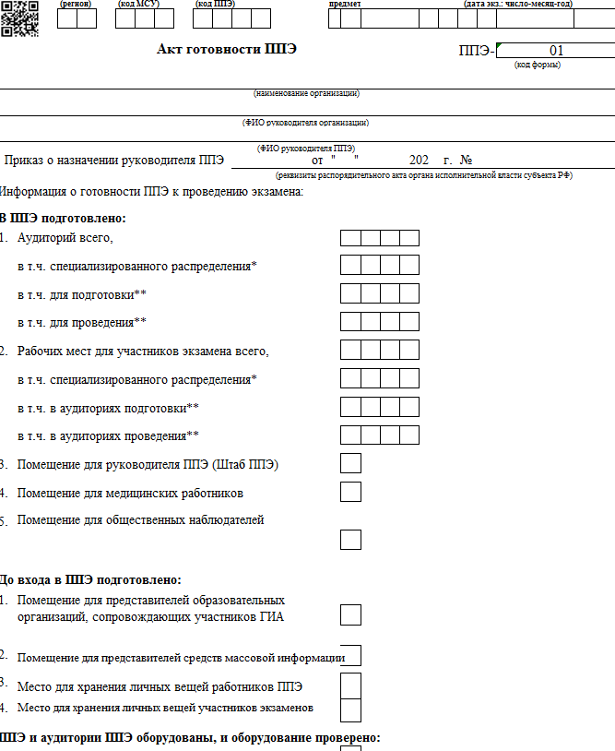
Форма ППЭ - 01
«Акт готовности ППЭ»
Форма ППЭ – 01 ГВЭ
«Акт готовности ППЭ к ГВЭ»

Slide 28
Инструкция для руководителя ППЭ при проведении ГИА-9

Slide 29
Схема проведения экзамена в ППЭ

Slide 30

В день проведения экзамена
руководитель ППЭ должен:
Не позднее 07:30
приступить к своим обязанностям
Не позднее 08:00
принять ЭМ
Разместить в сейфе штаба ППЭ все ЭМ,
кроме пакета руководителя

Slide 31
В день проведения экзамена руководитель ППЭ должен:
Вскрыть пакет руководителя
Обеспечить контроль за регистрацией работников ППЭ
Назначить ответственных организаторов в аудиториях и распределить организаторов вне аудитории по местам дежурства
Провести краткий инструктаж для работников ППЭ
Проинформировать организаторов:
о распределении по аудиториям и местам дежурства;
о назначении ответственных организаторов в
аудиториях
Выдать формы ППЭ, инструктивные материалы

Slide 32
В день проведения экзамена
руководитель ППЭ должен :
Не позднее 08:50 направить организаторов ППЭ на рабочие места
С 09:00 обеспечить допуск в ППЭ участников ГИА-9
Не позднее 09:45 выдать ответственным организаторам в аудитории ЭМ
В 09:50 начинается первая часть инструктажа
Не ранее 10:00 начинается вторая часть инструктажа

Slide 33
На этапе проведения экзамена руководитель ППЭ должен:
Осуществлять контроль за ходом проведения экзамена
Проверять помещения ППЭ на предмет присутствия посторонних лиц
Решать все возникающие вопросы
Сотрудничать с лицами, имеющими право присутствовать во время экзамена в ППЭ
Выдавать ответственному организатору в аудитории в случае необходимости резервный доставочный пакет

Slide 34
На этапе завершения экзамена руководитель ППЭ должен:
Принять экзаменационные материалы
Начать упаковку экзаменационных материалов
не позднее чем через один час тридцать минут после окончания экзамена в ППЭ
Передать помещения, оборудование руководителю
ОО, на базе которой организован ППЭ (или уполномоченному им лицу)

Slide 35
Отдельные этапы проведения экзамена

Slide 36
Прием экзаменационных материалов
не позднее 08:00

Slide 37
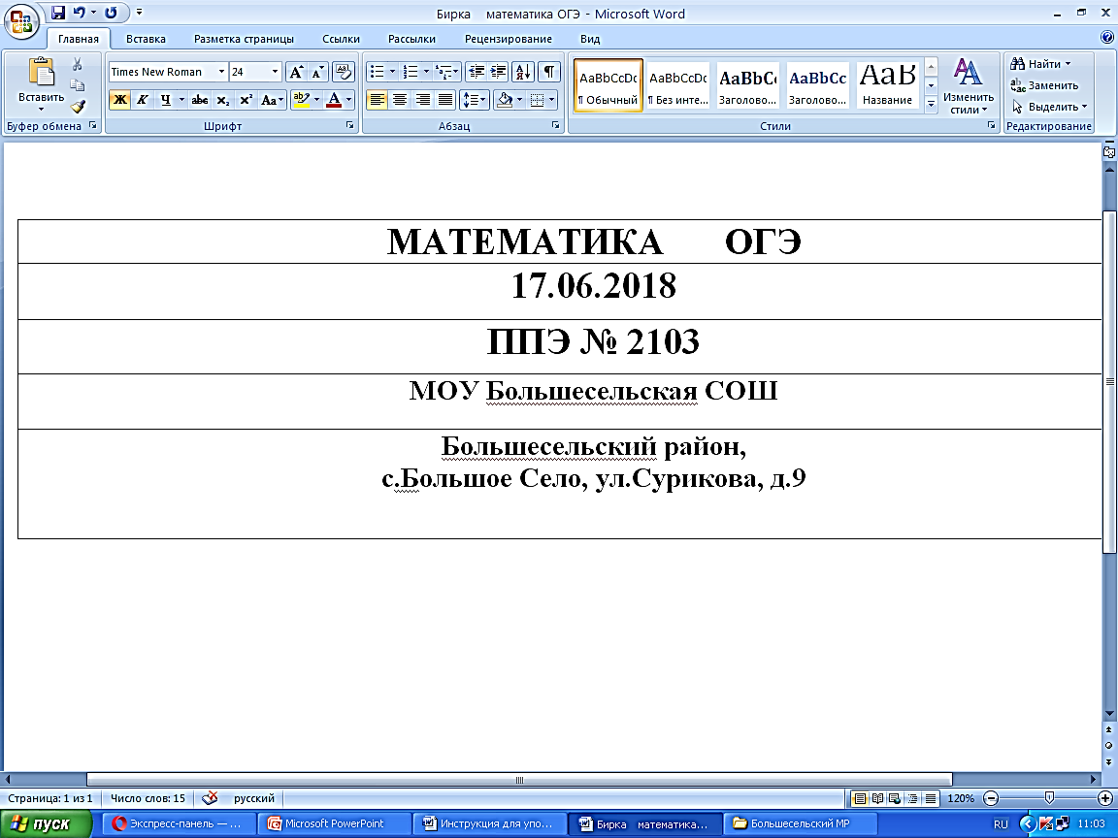
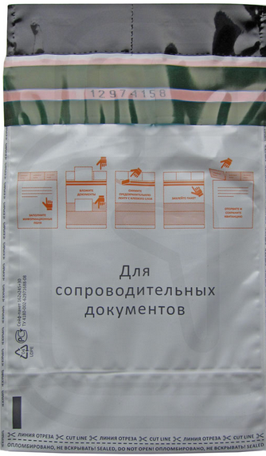
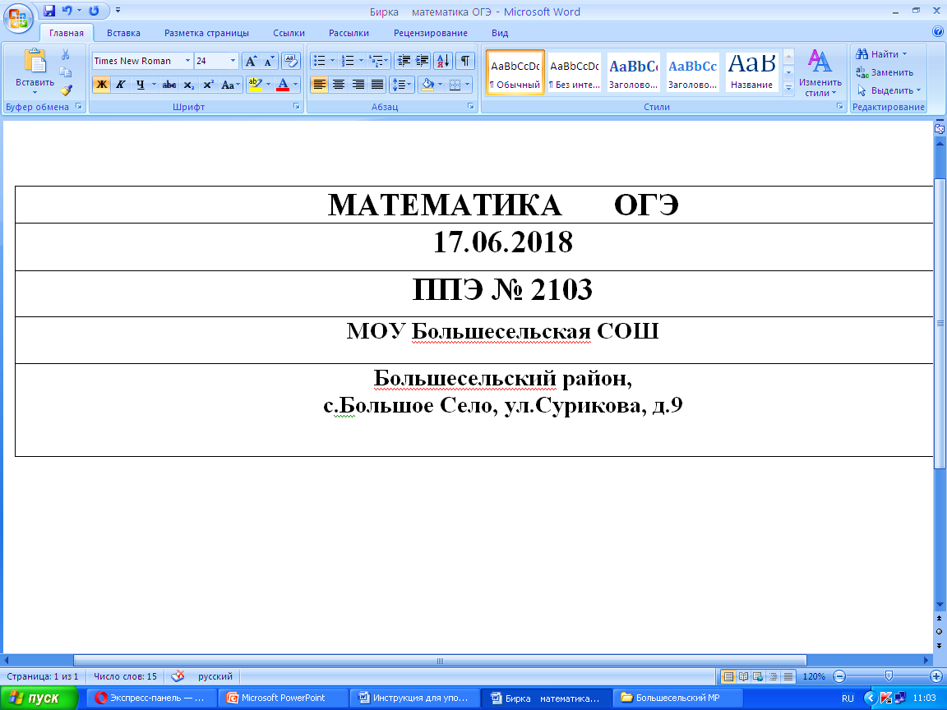

Прием ЭМ в ППЭ
Не позднее 08:00 принять сейф-пакет с ЭМ

Slide 38
Прием ЭМ в ППЭ (ОГЭ)
Сейф-пакет с ЭМ ОГЭ:
пакет руководителя ППЭ
доставочные спецпакеты с ИК ОГЭ
комплекты возвратных спецпакетов
новый сейф-пакет для упаковки экзаменационных работ обучающихся
доставочный спецпакет с CD-дисками с аудиозаписью (на экзамене по русскому языку)

Slide 39
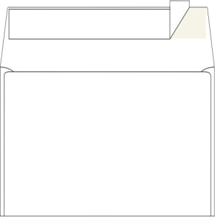
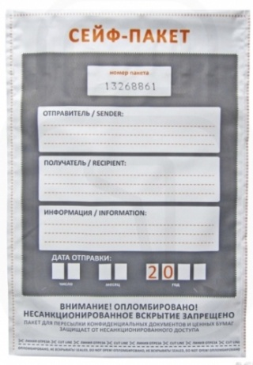



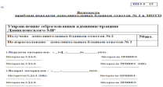
Сейф-пакет с ЭМ ОГЭ
Прием ЭМ в ППЭ (ОГЭ)
Пакет руководителя
Новый сейф-пакет для экз. работ
Доставочные спецпакеты с ИК ОГЭ
Комплекты возвратных спецпакетов
Сейф-пакет с дополнительными бланками ответов №2 ОГЭ будет передан в первый день проведения экзамена в ППЭ

Slide 40
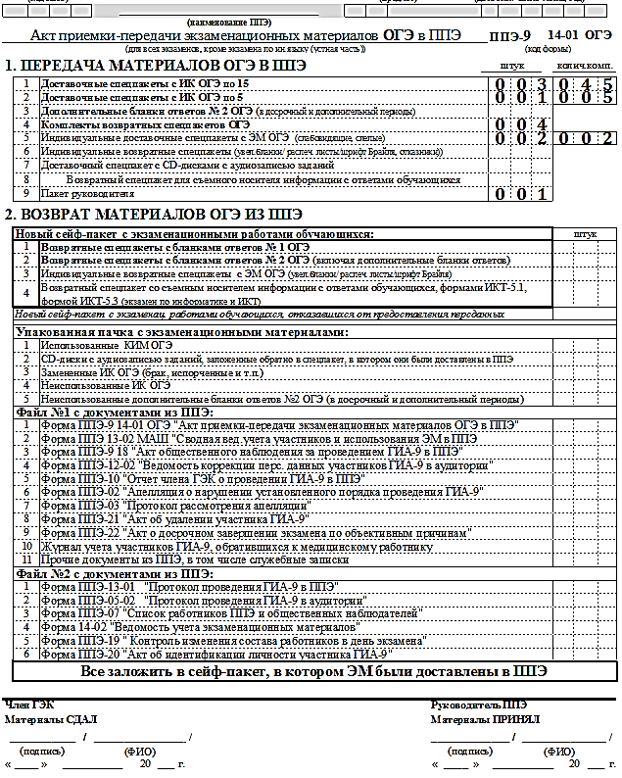
Форма ППЭ-9 14-01 ОГЭ
0 0 2

Slide 41
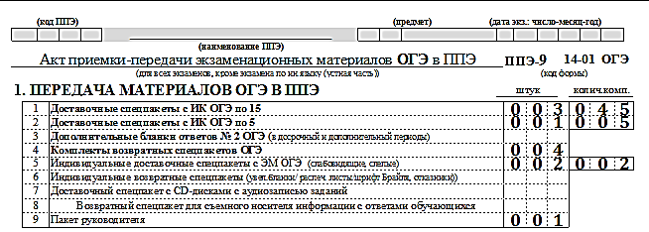
Акт приемки-передачи (ППЭ-9 14-01 ОГЭ)
0 0 2

Slide 42
Доставка в ППЭ
дополнительных бланков ответов №2 (ОГЭ)
в основной период
Дополнительные бланки ответов № 2, рассчитанные на весь основной период проведения ГИА-9, доставляются в ППЭ в первый день проведения экзаменов в данном ППЭ в отдельном сейф-пакете

Slide 43
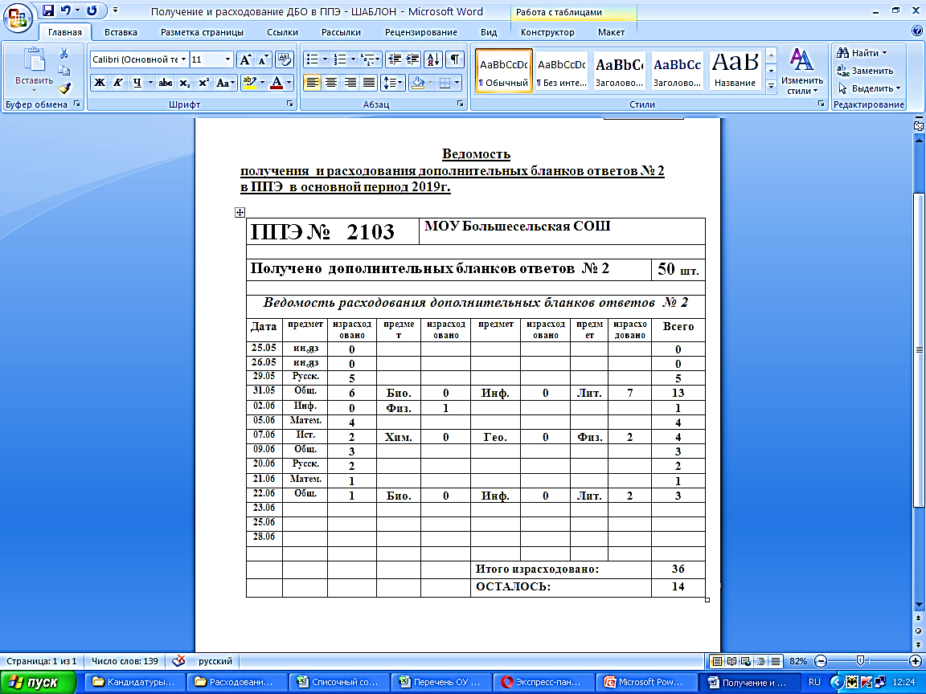

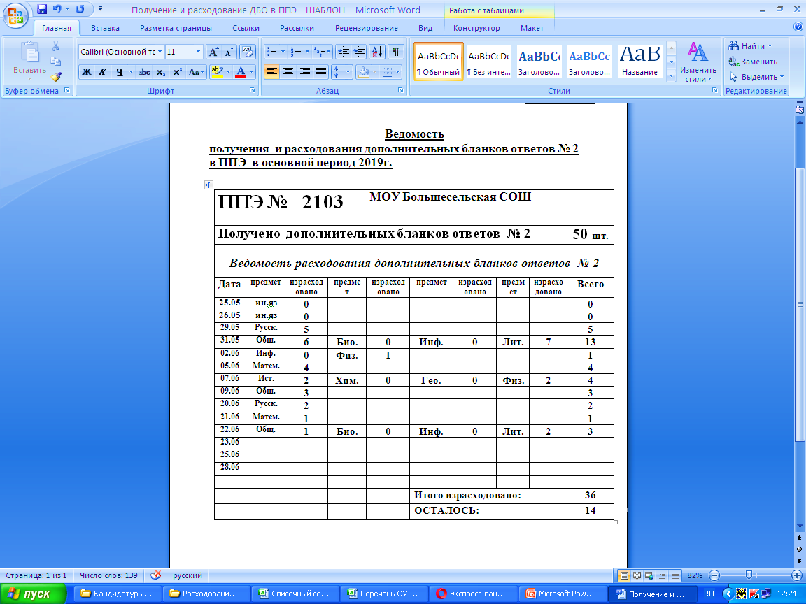
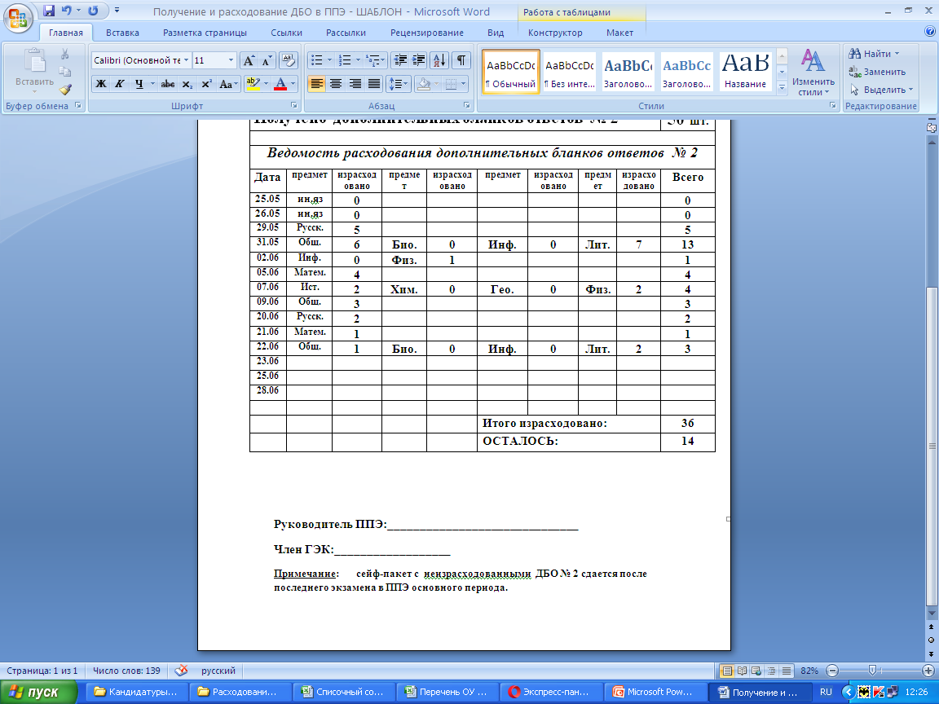
Учет расходования дополнительных бланков ответов №2 ОГЭ в основной период

Slide 44
Прием ЭМ в ППЭ (ГВЭ)
Сейф-пакет с ЭМ ГВЭ:
пакет руководителя ППЭ
доставочные спецпакеты с комплектами бланков ГВЭ
доставочные спецпакеты с КИМ ГВЭ
дополнительные бланки ГВЭ
комплекты возвратных спецпакетов
новый сейф-пакет для упаковки экзаменационных работ обучающихся

Slide 45
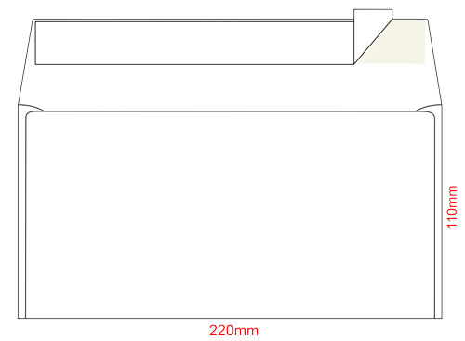


Сейфпакет с ЭМ ГВЭ
Прием ЭМ в ППЭ (ГВЭ)
Новый сейф-пакет для экз. работ
Пакет руководителя
Доставочные спецпакеты
с бланками ГВЭ
Комплекты возвратных спецпакетов
Пакет руководителя
Доп.бланки ответов
Доставочные спецпакеты
с КИМ ГВЭ

Slide 46
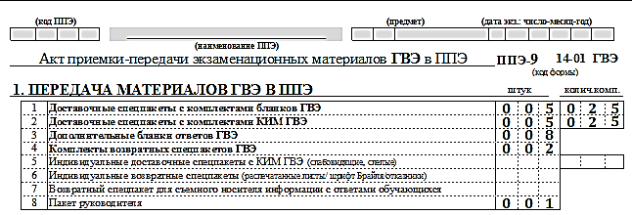
Акт приемки-передачи (ППЭ-9 14-01 ГВЭ)

Slide 47
Пакет руководителя. Формы ППЭ
Формы ППЭ-02 и ППЭ-03 (апелляция о нарушении установленного порядка и протокол ее рассмотрения)
Форма ППЭ-07 «Список работников ППЭ и общественных наблюдателей»
Форма ППЭ-06-01 «Список участников ГИА-9 образовательной организации»
Форма ППЭ-06-02 «Список участников ГИА-9 в ППЭ по алфавиту»
Форма ППЭ-05-01 «Список участников ГИА-9 в аудитории ППЭ» (форма ППЭ-05-01 ГВЭ)
Форма ППЭ-05-02 «Протокол проведения ГИА-9 в аудитории» (форма ППЭ-05-02 ГВЭ)

Slide 48
Пакет руководителя. Формы ППЭ
Форма ППЭ-10 «Отчет члена ГЭК о проведении ГИА-9 в ППЭ»
Форма ППЭ-12-02 «Ведомость коррекции персональных данных участников ГИА-9 в аудитории»
Форма ППЭ-12-04 МАШ «Ведомость учета времени отсутствия участников экзамена в аудитории»
Форма ППЭ-13-01 «Протокол проведения ГИА-9 в ППЭ» (форма ППЭ-13-01 ГВЭ)
Форма ППЭ-13-02 «Сводная ведомость учета участников и использования экзаменационных материалов в ППЭ»
Форма ППЭ-14-02 «Ведомость учета экзаменационных материалов» (форма ППЭ-14-02 ГВЭ)

Slide 49
Пакет руководителя. Формы ППЭ
Форма ППЭ-16 «Расшифровка кодов образовательных организаций»
Форма ППЭ-18 МАШ «Акт общественного наблюдения за проведением ГИА-9 в ППЭ»
Форма ППЭ-19 «Контроль изменения состава работников в день экзамена»
Форма ППЭ-20 «Акт об идентификации личности участника ГИА-9»
Форма ППЭ-21 «Акт об удалении участника ГИА-9»
Форма ППЭ-22 «Акт о досрочном завершении экзамена по объективным причинам»

Slide 50
Допуск работников
в ППЭ

Slide 51
Допуск работников в ППЭ
Допуск работника в ППЭ осуществляется на основании:
документа, удостоверяющего личность;
наличия его в списках распределения в данный ППЭ (Форма ППЭ-07)

Slide 52
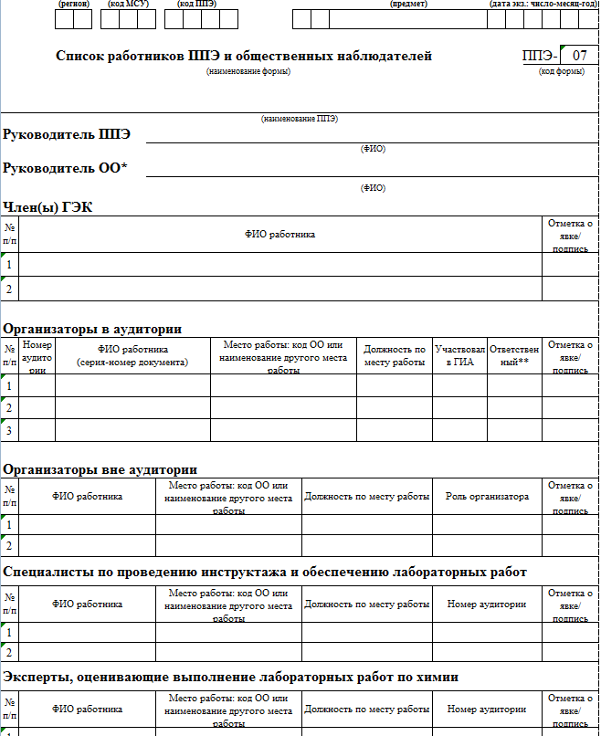
Форма ППЭ-07

Slide 53
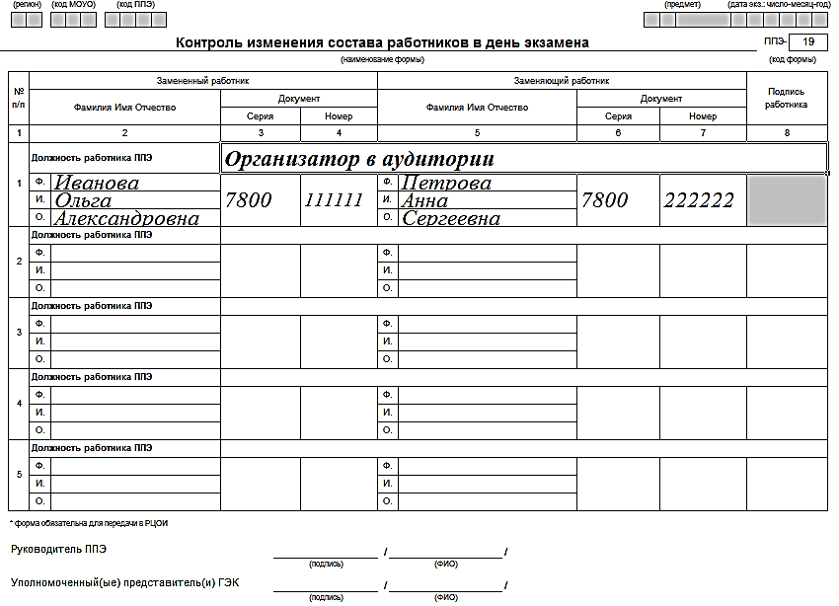
Замена работника ППЭ
Форма ППЭ-19
В случае неявки работника ППЭ
заменить его, заполнив форму ППЭ-19

Slide 54
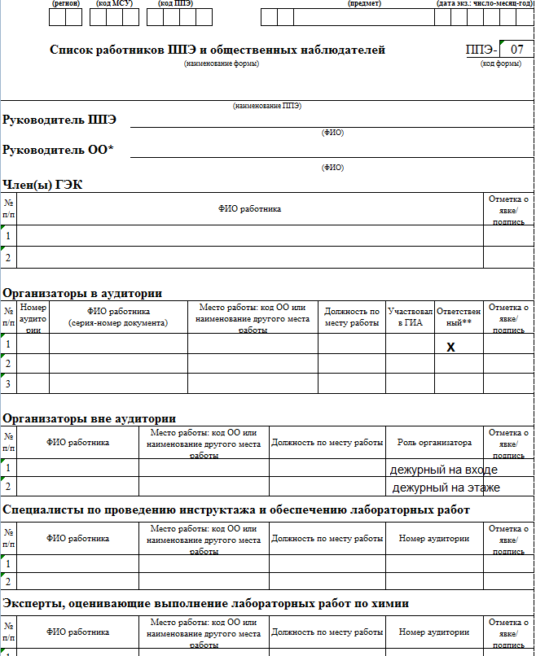
Форма ППЭ-07

Slide 55
Краткий инструктаж

Slide 56
Безопасность в ППЭ
Инструкции по:
эвакуации из помещений в ППЭ
оказанию первой помощи
применению тревожной кнопки
Порядок действий работников ППЭ при:
обнаружении подозрительного предмета
поступлении угрозы по телефону или в письменной форме
возникновении чрезвычайных ситуаций
обнаружении угрозы химического или биологического терроризма
совершении террористических актов путем захвата заложников

Slide 57
Выдача форм и инструкций
Ответственному организатору в аудитории:
форму ППЭ-05-01 «Список участников ГИА-9 в аудитории» (ППЭ-05-01 ГВЭ)
форму ППЭ-05-02 «Протокол проведения ГИА-9 в аудитории ППЭ» (ППЭ-05-02 ГВЭ)
форму ППЭ-12-02 «Ведомость коррекции персональных данных участников ГИА-9 в аудитории»
Форму ППЭ-12-04 МАШ «Ведомость учета времени отсутствия участников экзамена в аудитории»
форму ППЭ-16 « Расшифровка кодов образовательных организаций»
сопроводительный бланк к ЭМ (Форма ППЭ-9 11-01)
бумагу для черновиков
инструкцию для организаторов в аудиторию
инструкцию для участников экзамена, зачитываемую организатором
конверт для упаковки использованных черновиков

Slide 58
Выдача форм и инструкций
Организатору вне аудитории - дежурному на входе:
форму ППЭ-06-01 «Список участников ГИА-9 образовательной организации»
форму ППЭ-06-02 «Список участников ГИА-9 в ППЭ по алфавиту»
форму ППЭ-18 МАШ «Акт общественного наблюдения»
инструкцию
форму ППЭ-20 «Акт об идентификации личности участника ГИА-9»
приказы ДО, утверждающие списки работников ППЭ
металлоискатель

Slide 59
Выдача форм и инструкций
Медицинскому работнику:
инструкцию, определяющую порядок работы медицинского работника во время проведения ГИА-9 в ППЭ
журнал учета участников ГИА-9, обратившихся к медицинскому работнику во время проведения экзамена
форму «Ведомость наличия лекарственных препаратов у участников экзамена в ППЭ в день проведения экзамена»
копии выписок из протоколов ГЭК о создании специальных условий

Slide 60
Медицинский журнал

Slide 61
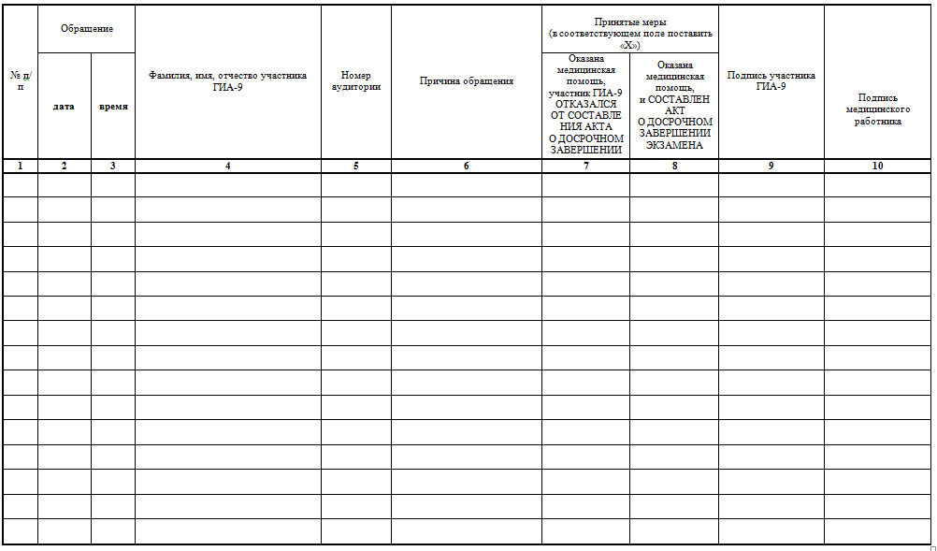
Медицинский журнал

Slide 62
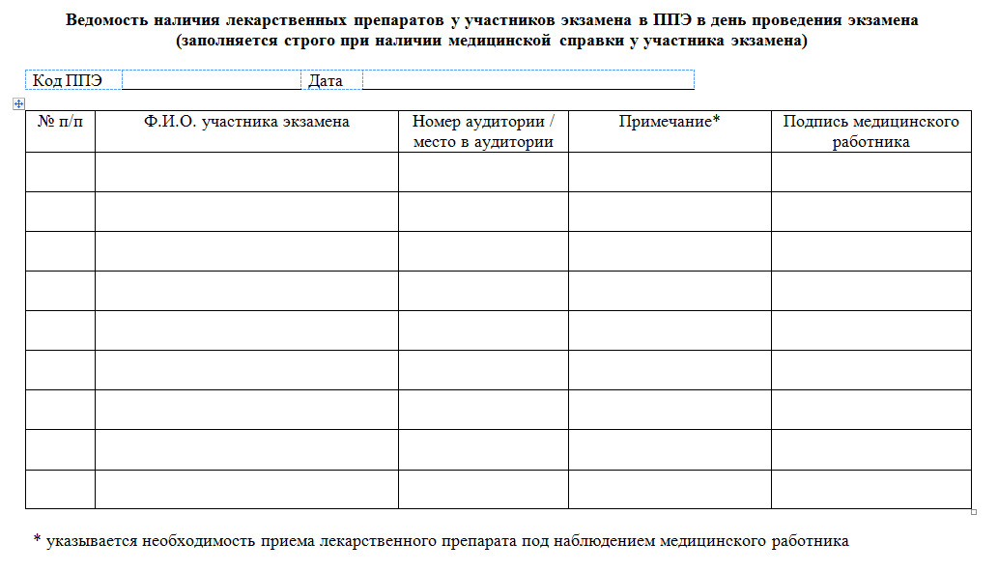

Slide 63
Допуск участников ГИА-9 в ППЭ

Slide 64
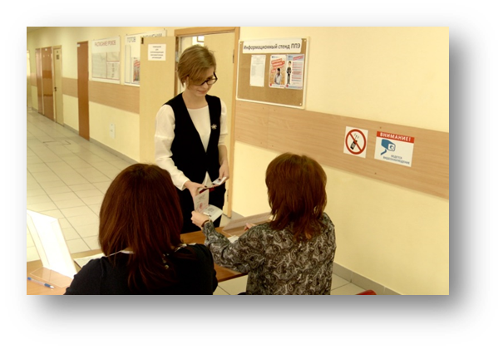
Допуск участников ГИА-9 в ППЭ
Допуск участника ГИА-9 в ППЭ осуществляется на основании:
документа, удостоверяющего личность
наличия его в списках распределения в данный ППЭ (Форма ППЭ-06-01, ППЭ-06-02)
При себе обучающийся должен иметь:
документ, удостоверяющий личность
ручку с чернилами черного цвета
При себе обучающийся может иметь:
средства обучения и воспитания:
математика – линейка
лекарственные средства и питание (при необходимости)

Slide 65

Допуск участников ГИА-9 в ППЭ
Отсутствие документа,
удостоверяющего личность
Обучающийся допускается в ППЭ
Сопровождающий заполняет форму ППЭ-20 «Акт
об идентификации личности участника ГИА-9»

Slide 66
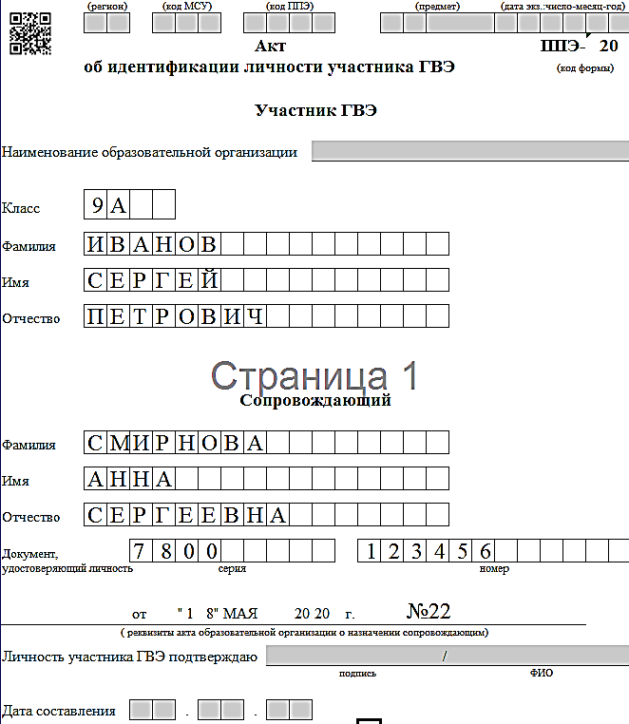
Форма
ППЭ-20

Slide 67
Допуск участников ГИА-9 в ППЭ
Отсутствие обучающегося в списках распределения
Обучающийся не допускается в ППЭ
Руководитель ППЭ:
заполняет форму ППЭ- 9 21-1 «Акт о недопуске участника ГИА-9 в ППЭ»
Отказ от сдачи запрещенного средства
Обучающийся не допускается в ППЭ
Руководитель ППЭ составляет акт о недопуске указанного участника в ППЭ (форма ППЭ-9 21-1)

Slide 70
Допуск участников ГИА-9 в ППЭ
Опоздание на экзамен
Обучающийся допускается в ППЭ
Руководитель ППЭ составляет акт о допуске указанного участника в ППЭ после начала экзамена (форма ППЭ-9 21-2)
Пронос лекарственного средства в ППЭ
Медицинская справка
Штамп и печать медицинской организации
Подпись и печать врача

Slide 71
Выдача ЭМ в аудитории

Slide 72
Выдача ЭМ в аудитории (ОГЭ)
Не позднее 09:45 выдать:
ответственным организаторам:
доставочные спецпакеты с ИК ОГЭ
дополнительные бланки ответов № 2
комплекты возвратных спецпакетов (по 2 на каждую аудиторию)
CD-диск с записью изложения (на экзамене по русскому языку)

Slide 73
Выдача ЭМ в аудитории (ГВЭ)
Не позднее 09:45 выдать:
ответственным организаторам:
доставочные спецпакеты с комплектами бланков ГВЭ
доставочные спецпакеты с КИМ ГВЭ
дополнительные бланки ответов
комплекты возвратных спецпакетов (по 2 на каждую аудиторию)

Slide 74

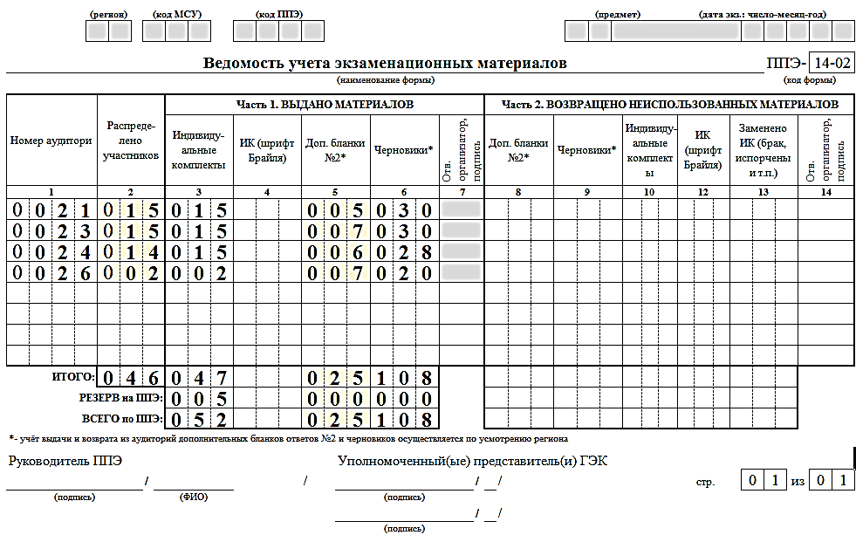
Форма ППЭ 14-02 ОГЭ

Slide 75
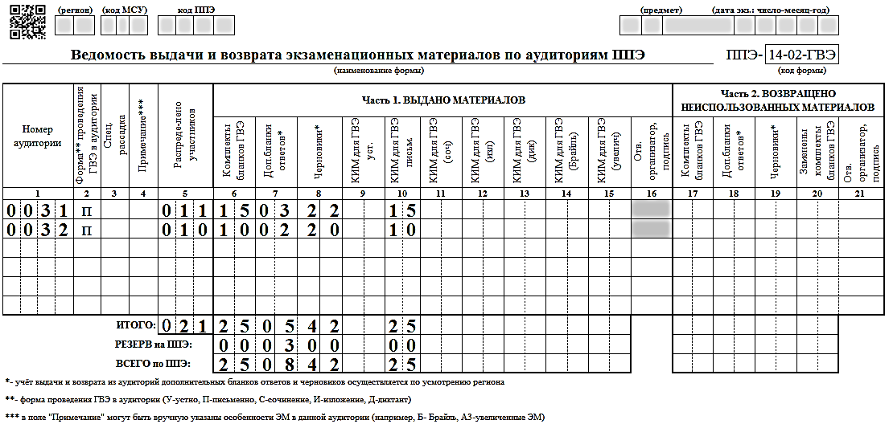
Форма ППЭ 14-02 ГВЭ

Slide 76
Особые ситуации

Slide 77
Удаление обучающегося с экзамена
Досрочное завершение экзамена
по объективным причинам
Руководитель ППЭ участвует при составлении акта об удалении участника ГИА-9 с экзамена (форма ППЭ-21)
Составляет служебную записку по факту удаления участника ГИА-9
Руководитель ППЭ участвует при составлении акта о досрочном завершении экзамена по объективным причинам (форма ППЭ-22)
Составляет служебную записку по факту досрочного завершения экзамена по объективным причинам

Slide 78
Подача обучающимся апелляции о нарушении порядка проведения ГИА-9
Руководитель ППЭ должен содействовать члену ГЭК в проведении проверки изложенных фактов

Slide 79
Замена ИК
Служебная записка
При замене можно использовать ИК:
невостребованные участниками экзамена в аудиториях;
из резервного доставочного спецпакета
Вскрытие резервного доставочного спецпакета с ЭМ происходит в аудитории проведения экзамена

Slide 80
Организация экзамена для обучающихся, отказавшихся дать согласие на обработку персональных данных
Руководитель ППЭ в день экзамена получает выписку из протокола ГЭК о распределении обучающихся, отказавшихся дать согласие на обработку персональных данных, по аудиториям и местам.
Организатор в аудитории:
выдает ЭМ – обычным порядком
вырезает штрих-код и QR-код
После окончания экзамена упаковывает: бланки ответов, КИМ, черновики –
в отдельный индивидуальный возвратный спецпакет

Slide 81
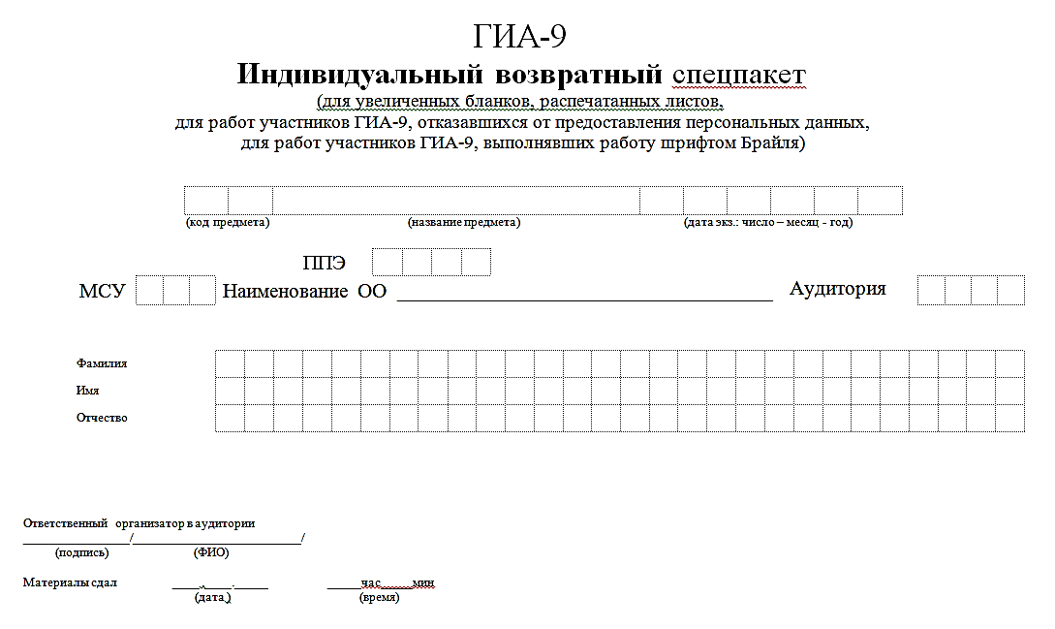
Индивидуальные возвратные спецпакеты

Slide 82
Прием ЭМ

Slide 83


Прием материалов из аудиторий (ОГЭ)
Использованные КИМ
CD диск с изложением (русский язык)
Бланки ответов №1
(запечатанные в
возвратный спецпакет)
Замененные ИК
Неиспользованные ИК
Бланки ответов №2 и
дополнительные
бланки ответов № 2
(запечатанные в
возвратный спецпакет)
Неиспользованные доп. бланки
Черновики
Заполненные формы ППЭ

Slide 85
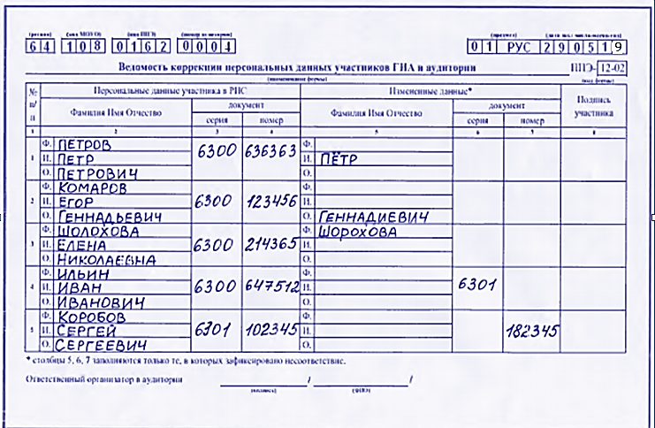
Коррекция персональных данных

Slide 86
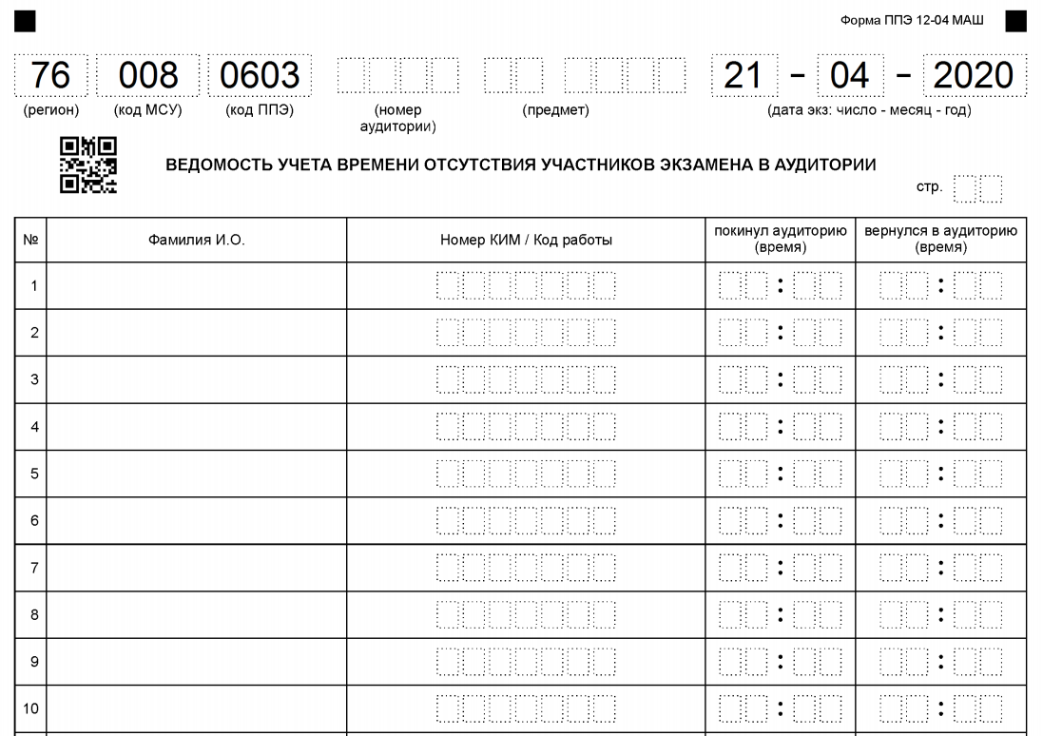
Форма ППЭ 12-04 МАШ

Slide 87
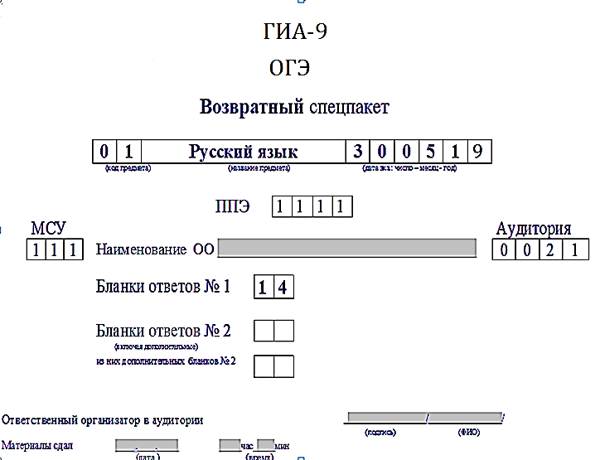

Slide 88
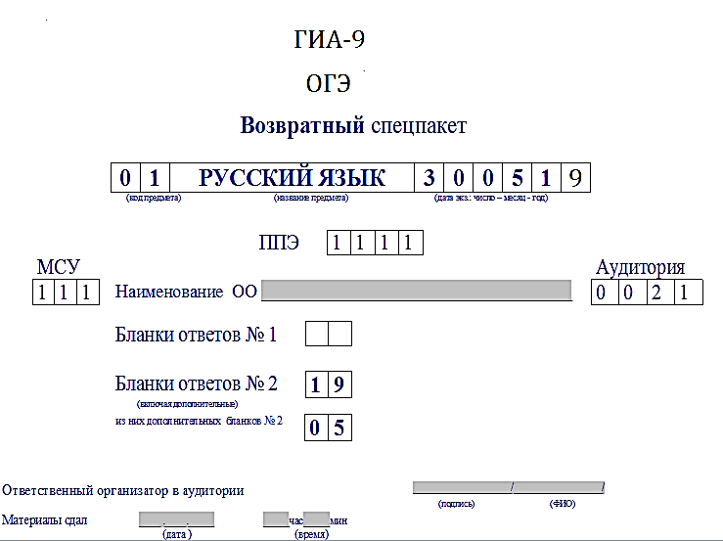

Slide 89
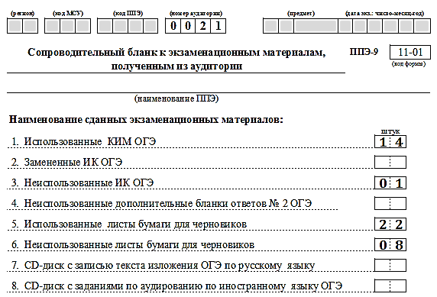
ППЭ-9 11-01

Slide 90
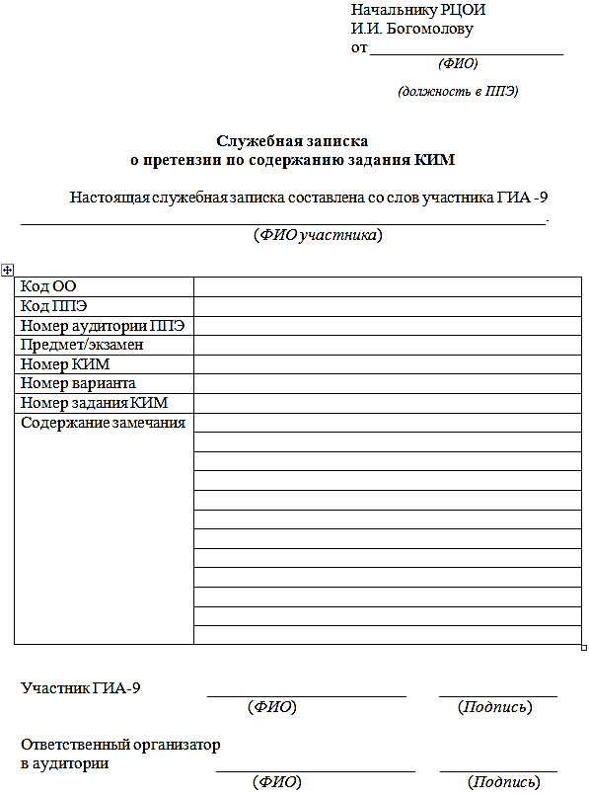
Служебная записка
по поводу претензии
по содержанию КИМ

Slide 91
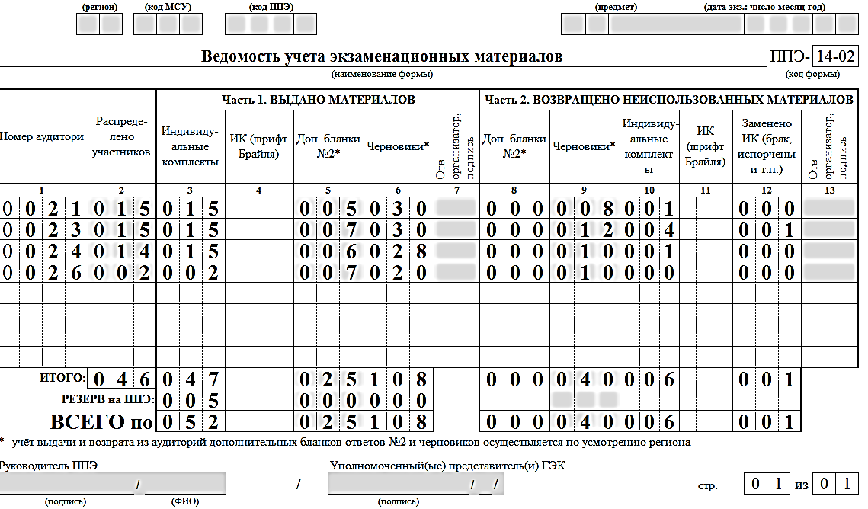

Slide 92
Прием материалов из аудиторий ГВЭ
Бланки регистрации
(запечатанные в
возвратный спецпакет)
Использованные КИМ
Неиспользованные бланки
Замененные бланки
Неиспользованные КИМ
Бланки ответов и
дополнительные
бланки ответов
(запечатанные в
возвратный спецпакет)
Замененные КИМ
Неиспользованные доп. бланки ответов
Черновики
Заполненные формы ППЭ

Slide 93
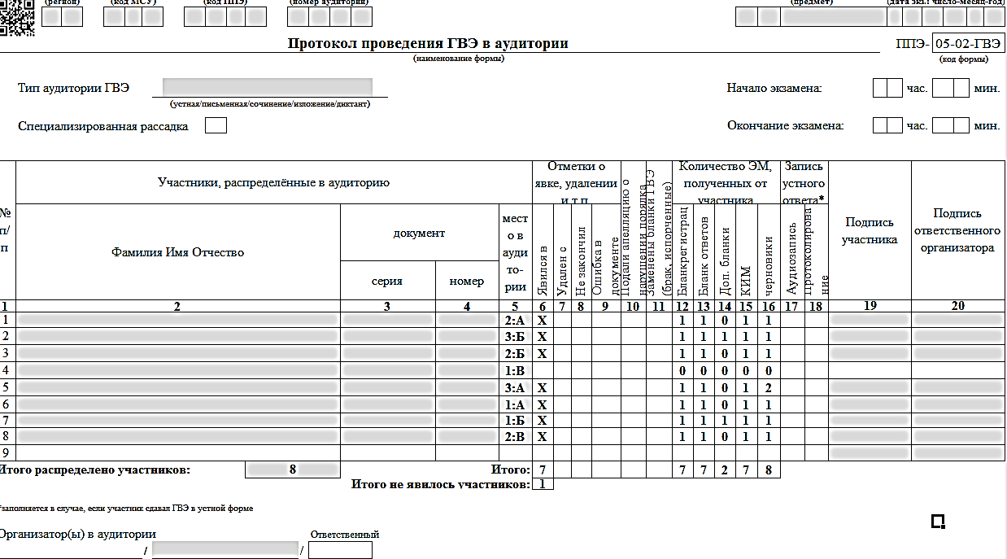

Slide 94
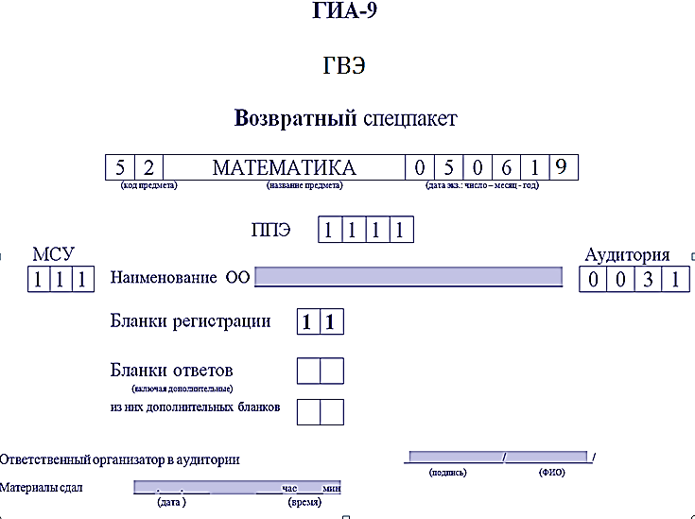

Slide 95
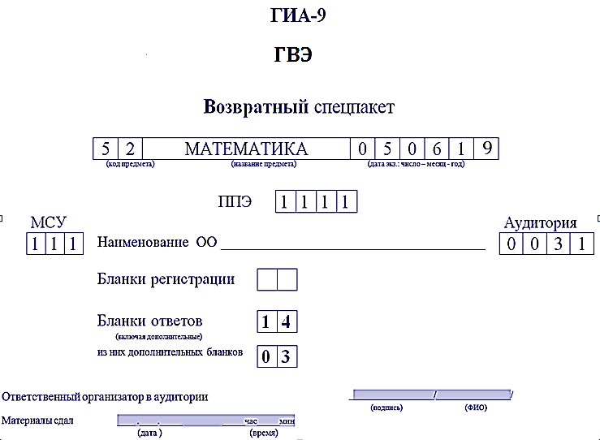

Slide 96
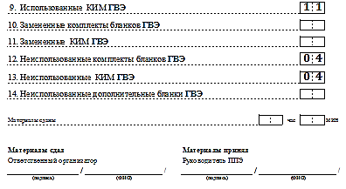
Сопроводительный бланк
к ЭМ
ППЭ-9 11-01

Slide 97
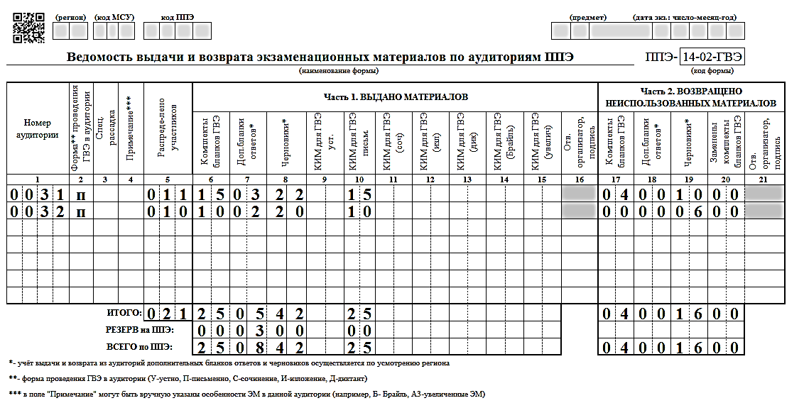
ППЭ-14-02 ГВЭ

Slide 98
Оформление форм ППЭ

Slide 99
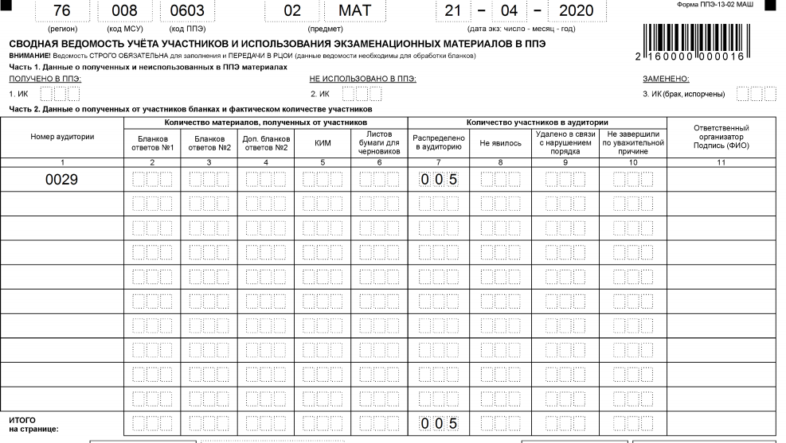

Slide 100
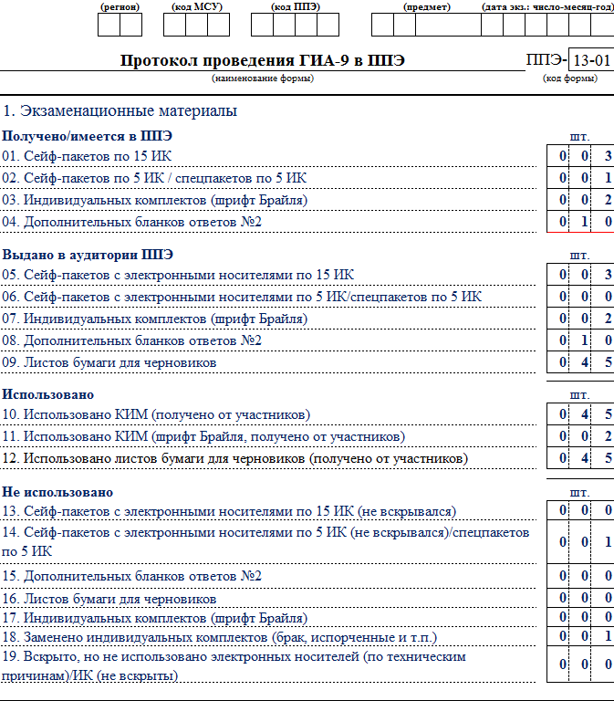
ППЭ-13-01

Slide 101
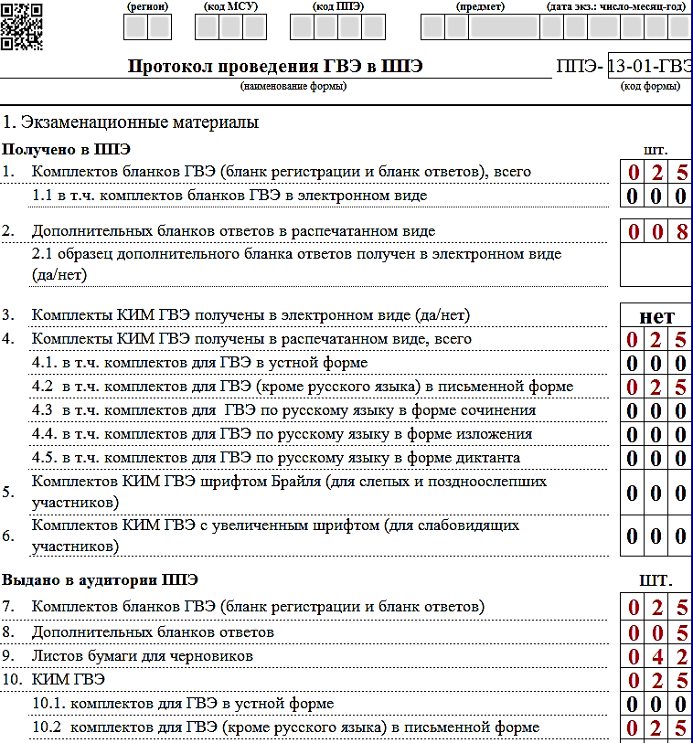
ППЭ-13-01 ГВЭ

Slide 102
Упаковка ЭМ

Slide 103
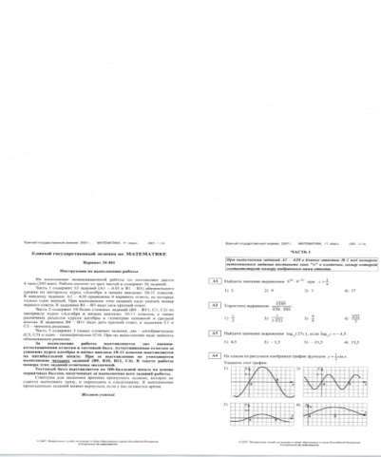

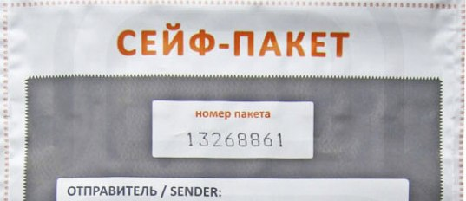
Упаковка экзаменационных материалов ОГЭ
Акты, ведомости, протоколы, списки,
медицинский журнал
Возвратные
спецпакеты
с бланками ответов
участников ОГЭ
Использованные КИМ
CD-диск с информацией
Неиспользованные ИК
Сформировать
пачку и
приложить
сопроводительный
бланк ППЭ-9 11-02
В файлы в
установленном
порядке
В новый
сейф-пакет

Slide 104
Упаковка экзаменационных материалов ГВЭ
Использованные КИМ
Неиспользованные КИМ Неиспользованные комплекты бланков Неиспользованные дополнительные бланки ответов
Акты, ведомости, протоколы, списки,
медицинский журнал
Возвратные спецпакеты
с бланками участников ГВЭ
Сформировать
пачку и приложить
сопроводительный
бланк ППЭ-9 11-02
В файлы в
установленном
порядке
В новый
сейф-пакет

Slide 105
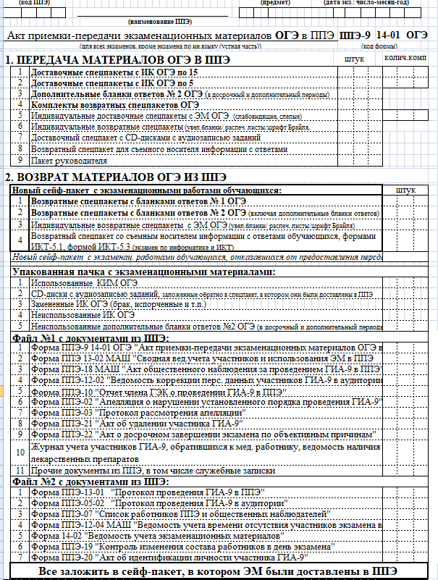
Форма ППЭ-9 14-01 ОГЭ

Slide 106
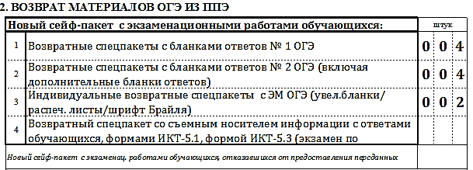
Акт приемки-передачи экзаменационных материалов (форма ППЭ-9 14-01 ОГЭ)

Slide 107
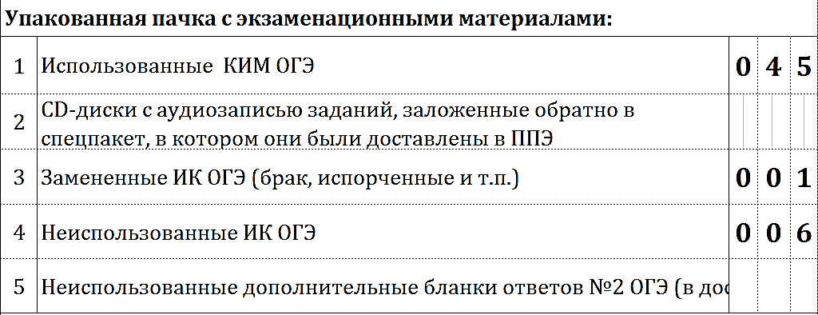
Акт приемки-передачи экзаменационных материалов (форма ППЭ-9 14-01 ОГЭ)

Slide 108
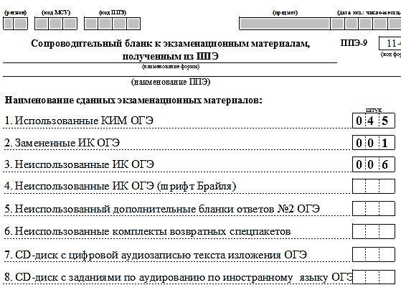

Slide 109
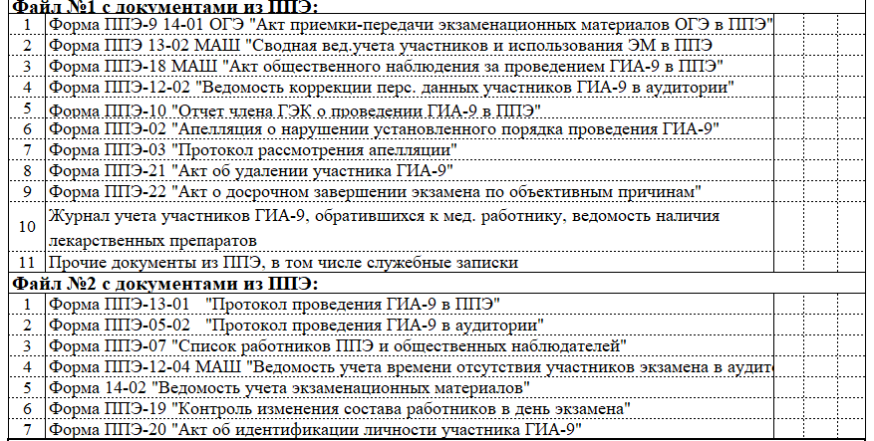
Акт приемки-передачи экзаменационных материалов (форма ППЭ-9 14-01 ОГЭ)
0 0 0

Slide 110
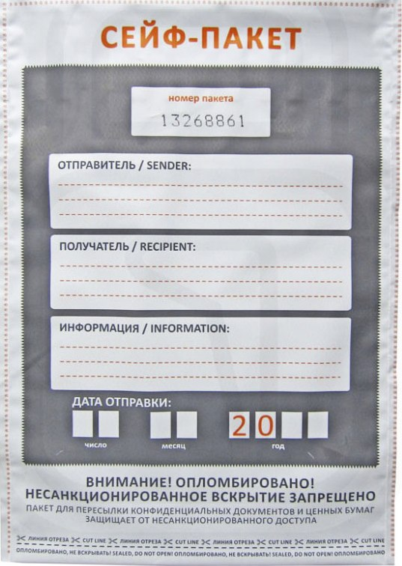

Упаковка экзаменационных материалов
Новый сейф-пакет
Все вложить в использованный сейф-пакет
Формы ППЭ,
Журнал учета участников ГИА-9, обратившихся к медработнику, заложенные в файлы в установленном
порядке
Упакованная пачка с экзаменационными материалами

Slide 111






Упаковка экзаменационных материалов
Новый сейф-пакет
Файл №1 с документами
Файл №2 с документами
Упакованная пачка
«Сопроводительный бланк к экзаменационным материалам, полученным из ППЭ» (ППЭ-9 11-02)

Slide 112
Материалы располагаются
на сайте ГУ ЯО ЦОиККО http://coikko.ru
в разделе ГИА-9
Инструктивно-методические материалы
При возникновении вопросов по организации и проведению ГИА-9 просим присылать их на адрес электронной почты
smv6168@yandex.ru
Спасибо за внимание!

